Slide 1
КОМПЬЮТЕРНОЕ ИССЛЕДОВАНИЕ КОНТЕКСТНЫХ ХАРАКТЕРИСТИК ОТКРЫТЫХ РАМОК СЧИТЫВАНИЯ, СВЯЗАННЫХ С ЭФФЕКТИВНОСТЬЮ ЭЛОНГАЦИИ ТРАНСЛЯЦИИ, У ОДНОКЛЕТОЧНЫХ ОРГАНИЗМОВ
Соколов Владимир Сергеевич
м.н.с.
специальность: 03.01.09
Математическая биология, биоинформатика
Лаборатория молекулярно-генетических систем, ИЦиГ СО РАН
Научный руководитель: к.б.н., зав. лаб. Матушкин Юрий Георгиевич
2015 г.

Slide 2
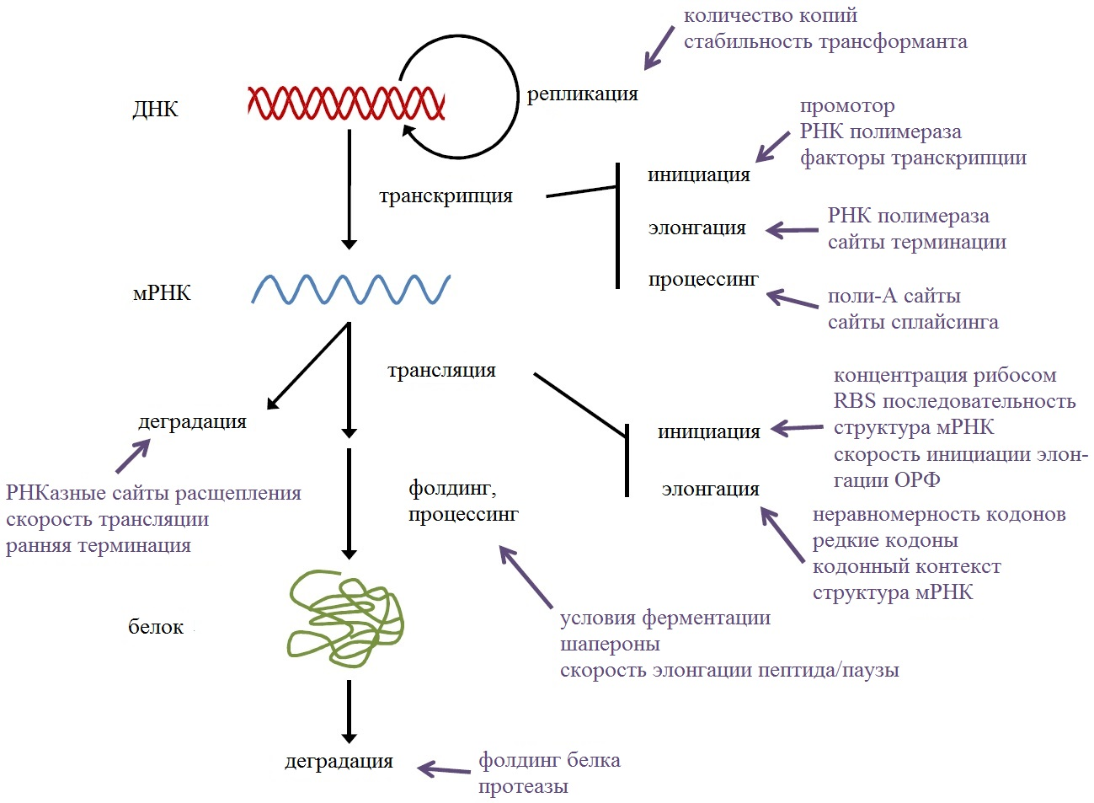
Эффективность экспрессии гена
Факторы, влияющие на эффективность экспрессии гена.
Notes:
Изучение эффективности экспрессии генов является актуальной задачей современной биологии в связи с таким понятие как гетерологичная экспрессия. Гетерологичной называется экспрессия чужеродного гена или искусственной генетической конструкции в целевом организме. Для повышения эффективности такой экспрессии необходимо знать факторы, на нее влияющие. Одними из таких факторов являются различные контекстных характеристик открытых рамок считывания. На данном слайде вы можете видеть различные факторы, влияющие на эффективность экспрессии гена на различных стадиях: транскрипции, трансляции, посттрансляционной модификации. Изучение их всех одновременно не представляется возможным, поэтому мы сосредоточили наше внимание только на одной из них - на изучении факторов, влияющих на эффективность элонгации трансляции.

Slide 3
Элонгация трансляции и индекс EEI
Индекс EEI (Elongation Efficiency Index) состоит из 2-ух частей:
2) учет количества и стабильности вторичных структур, образуемых совершенными повторами
1) учет частот кодонов
L ϵ {L_{min}; L_{max}}
рибосома
α_{ACG}
α_{AAC}
α_{CGU}
ACGCUCAACGGUCGU
S ϵ {S_{min}: S_{max})
α_{CUC}
α_{GGU}
мРНК
тРНК
полипептид
P.M. Sharp & W.H. Li. (1987) Nucleic Acid Res. 15, 1281–1295
Turner D.H., Sugimoto N. (1988) Annu. Rev. Biophys. Biophys. Chem. 17, 167-192.
Notes:
Из литературы известно, что на эффективность трансляции оказывают влияние кодонный состав гена и вторичные структуры в мРНК. В организме разные тРНК имеют разную концентрацию. Соответственно, кодоны, соответствующие тРНК с большей концентрацией, транслируются быстрее, чем кодоны, соответствующие тРНК с меньшей концентрацией. Вторичные структуры, возникающие перед рибосомой, замедляют ее движение. Соответственно, чем меньше таких структур, тем быстрее трансляция. В нашем институте В.А. Лихошваем и Ю.Г. Матушкиным был разработан индекс эффективности элонгации, позволяющий учитывать эти факторы при оценке эффективности элонгации трансляции. Оценка вторичных структур в мРНК ведется через учет локальных совершенных инвертированных повторов.

Slide 4
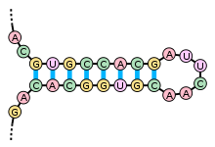
Учет потенциальных вторичных структур в мРНК
1) Подсчет количества локальных совершенных инвертированных повторов
2) Расчет энергии Гиббса вторичных структур, образуемых локальными совершенными инвертированными повторами
Notes:
Учет велся двумя способами.

Slide 5
Индекс эффективности элонгации (Elongation Efficiency Index – EEI)
Выделяются пять групп организмов в соответствии с пятью типами индекса эффективности элонгации
Тип индекса | Кодонный состав | Вторичные структуры (без энергии) | Вторичные структуры (с энергией)
EEI1 | + | - | -
EEI2 | - | + | -
EEI3 | - | - | +
EEI4 | + | + | -
EEI5 | + | - | +
Учет кодонного состава и вторичных структур в разных типах индекса EEI.
Notes:
В зависимости от учитываемых факторов выделяются пять типов индекса EEI.

Slide 6
Цель работы: исследование контекстных характеристик открытых рамок считывания (ОРС), связанных с эффективностью элонгации трансляции, у одноклеточных организмов.
Задачи работы:
Разработать доступную через Интернет программную реализацию самообучающегося алгоритма расчета индекса эффективности элонгации трансляции (elongatioin efficiency index – EEI);
Классифицировать секвенированные геномы одноклеточных организмов по типам эволюционной оптимизации процесса элонгации трансляции;
Исследовать связанные с процессом трансляции особенности структурно-функциональной организации открытых рамок считывания у различных одноклеточных организмов;
Изучить особенности коэволюции инициации транскрипции и элонгации трансляции для одноклеточных эукариот.
Notes:
Таким образом.

Slide 7
Алгоритм расчета EEI
Файл с аннотированным геномом организма загружается в программу
Нуклеотидные последователь-ности всех генов считываются из файла
Рассчитываются частоты кодонов и количество/энергия локальных инвертированных повторов
Рассчитываются все пять типов EEI. Последовательности сортируются в порядке увеличения EEI
Выбираются N случайных генов в качестве обучающей выборки
В отсортированном списке всех генов отмечаются гены рибосомных белков и рассчитываются их ранг (M) и стандартное отклонение (R)
5-10 итераций
Нет
Выбираются N генов с наибольшими значениями EEI в качестве новой обучающей выборки
Новая выборка аналогична предыдущей?
Да
Алгоритм расчета EEI.

Slide 8
Индекс эффективности элонгации (EEI)
Эффективность работы программы оценивалась по распределению генов рибосомных белков в ряду генов организма, упорядоченных по увеличению EEI:
M1±R1
EEI1
EEI2
EEI3
EEI4
EEI5
min (-100)
0
max (100)
Схема расположения рибосомных генов (черные кружки) среди других генов (прямая линия) организма (Herpetosiphon aurantiacus DSM 785), упорядоченных по увеличению индекса EEI4.
Индекс с наибольшим M и наименьшим R является наилучшим.
Notes:
Параметры M и R нужны, чтобы определить, какой из типов EEI лучше всего оценивает эффективность элонгации трансляции генов исследуемого организма. Чем выше параметр M и ниже R – тем лучше данный тип индекса. В данном случае первый тип индекса самый лучший. Это значит, что в данном организме эффективность элонгации трансляции генов в основном зависит только от кодонного состава и не зависит от вторичных структур.

Slide 9
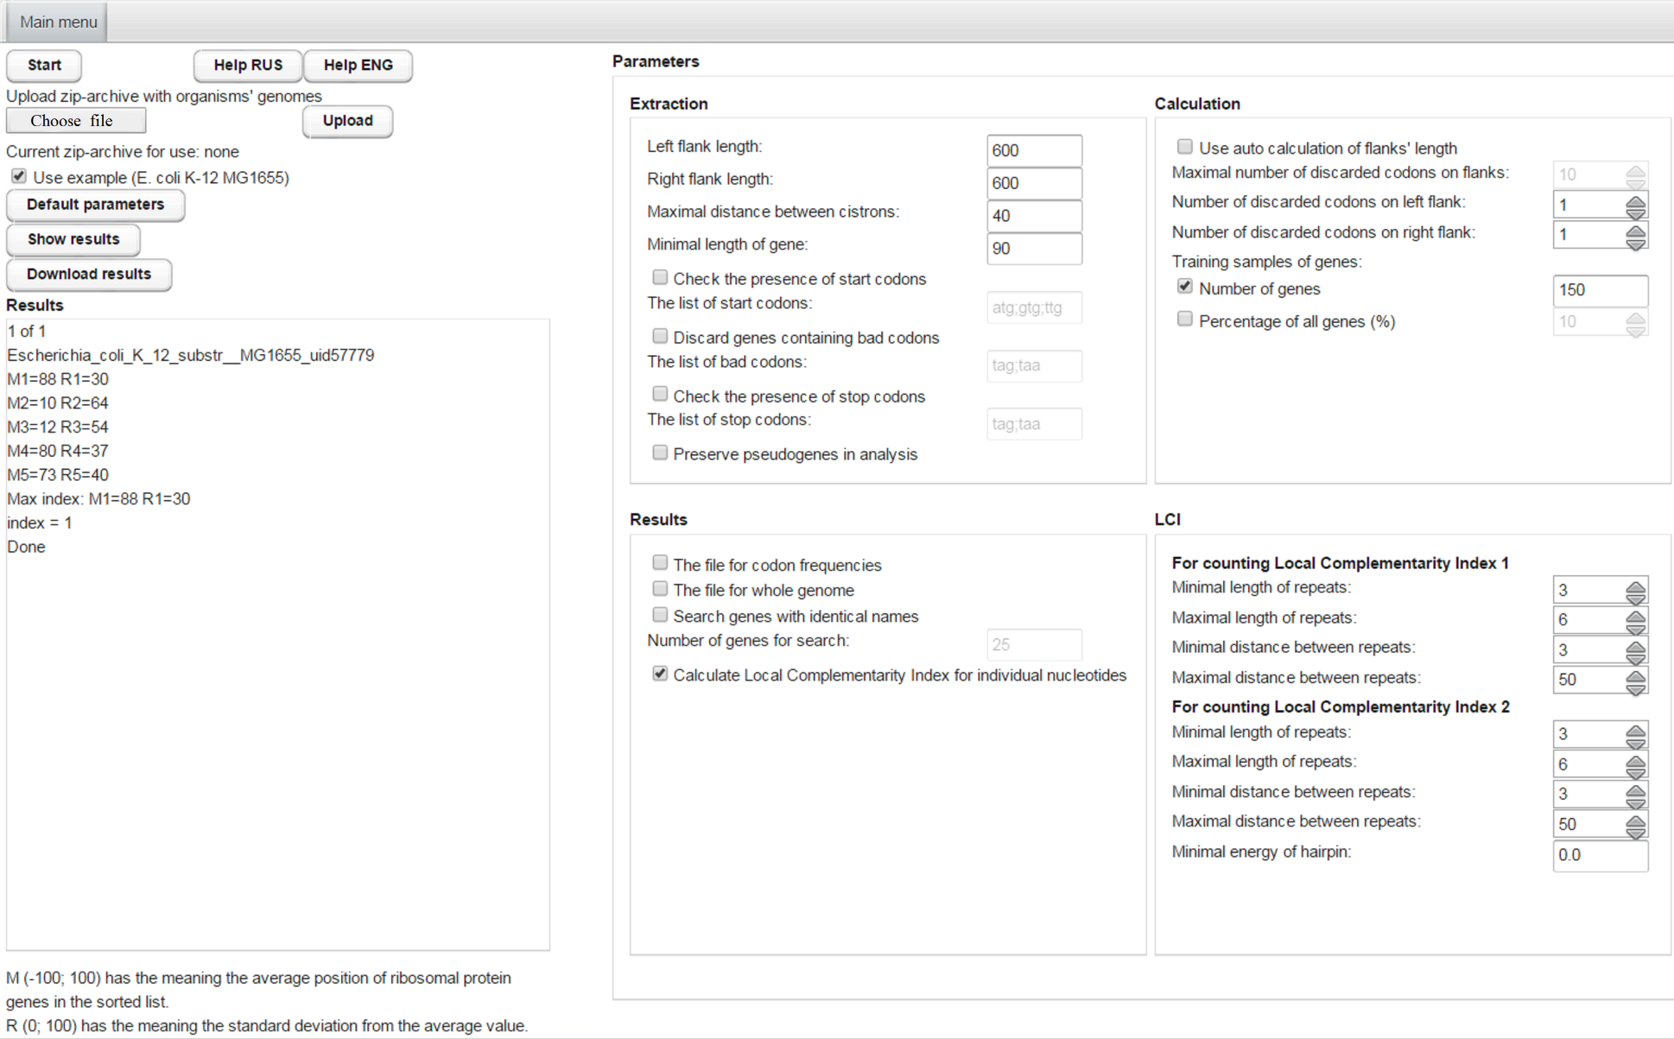
Веб-приложение EloE (http://www-bionet.sscc.ru:7780/EloE)
Интерфейс веб-приложения EloE (скриншот).

Slide 10
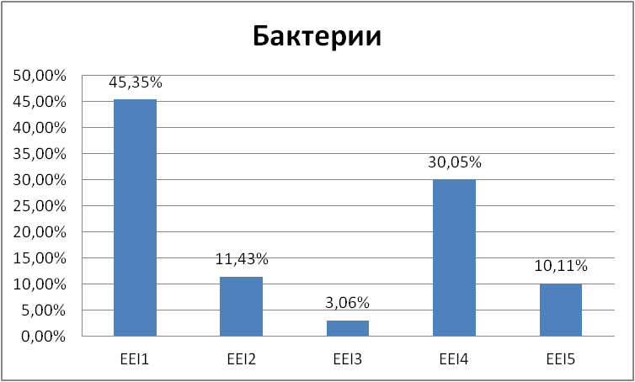
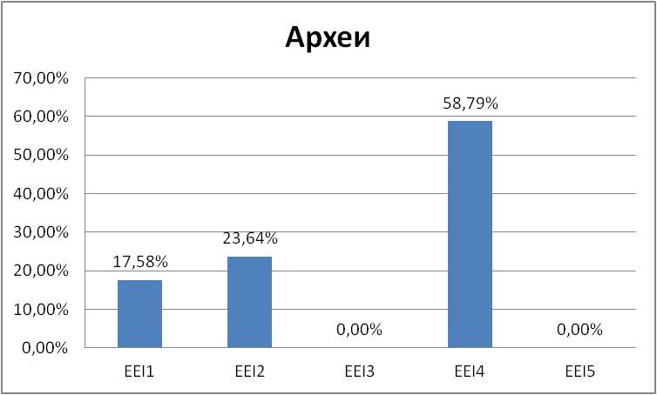
Распределение одноклеточных организмов по пяти типам индекса EEI
Распределение 2582 организмов бактерий по пяти типам индекса EEI.
Распределение 165 организмов архей по пяти типам индекса EEI.

Slide 11
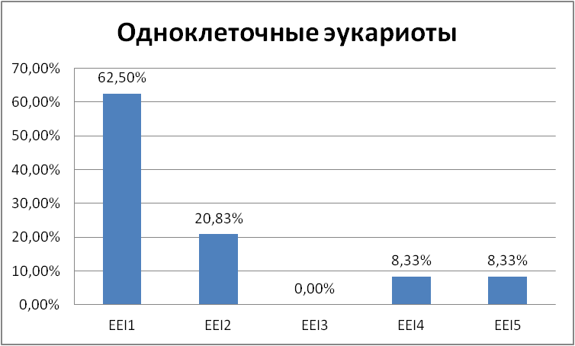
Распределение одноклеточных организмов по пяти типам индекса EEI
Распределение 24 одноклеточных эукариот по пяти типам индекса EEI.

Slide 12
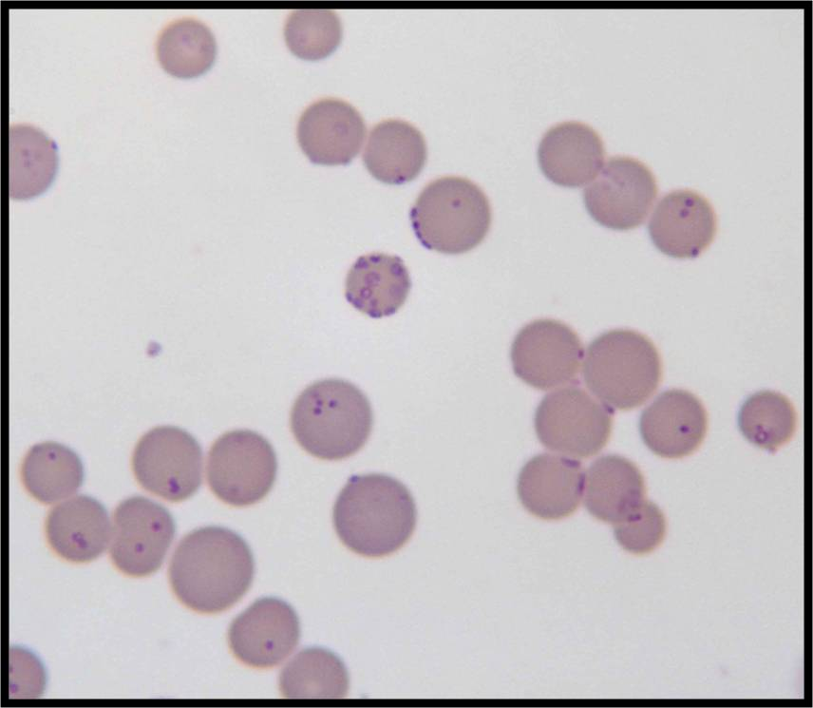
Mycoplasma
Микоплазма — род бактерий класса Микоплазмы (Mollicutes), не имеющих клеточной стенки. Представители вида могут быть паразитарными или сапротрофными (использующими для питания органические соединения мёртвых тел или выделения животных).
Mycoplasma haemofelis.
Несколько видов патогенны для человека, в том числе Mycoplasma pneumoniae, которая является одной из причин атипичной пневмонии и других респираторных заболеваний, и Mycoplasma genitalium, которая, как считается, участвует в появлении воспалительных заболеваний органов малого таза.

Slide 13
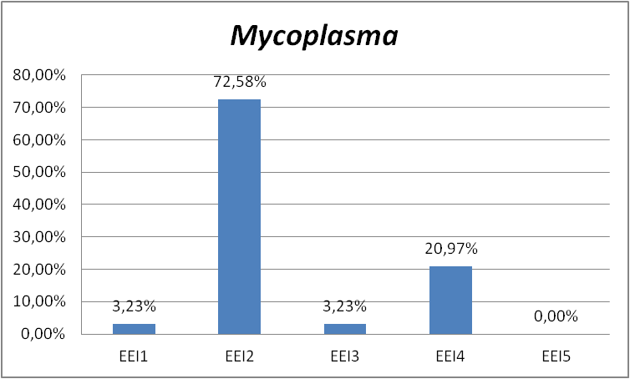
Распределение 62 штаммов Mycoplasma по пяти типам индекса EEI
Распределение 62 штаммов Mycoplasma по пяти типам индекса EEI.

Slide 14
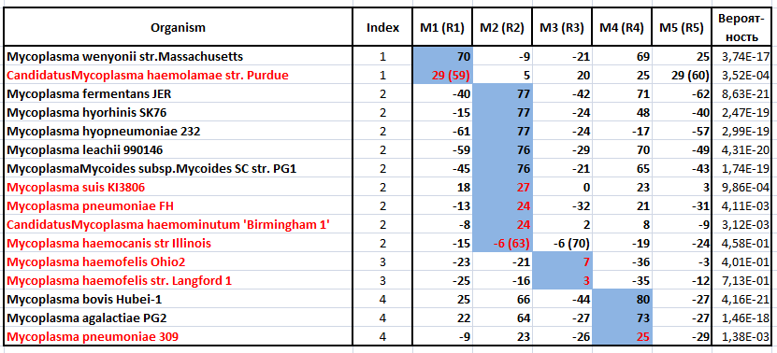
Идентификация генов рибосомных белков как высокоэкспрессирующихся (род Mycoplasma)
Результаты расчетов индексов для организмов рода Mycoplasma. Красный цвет – низкое смещение рибосомных генов в сторону высокоэкспрессирующихся. M – ранг рибосомных генов в отсортированном списке генов организма, R – стандартное отклонение (указано не у всех).

Slide 15
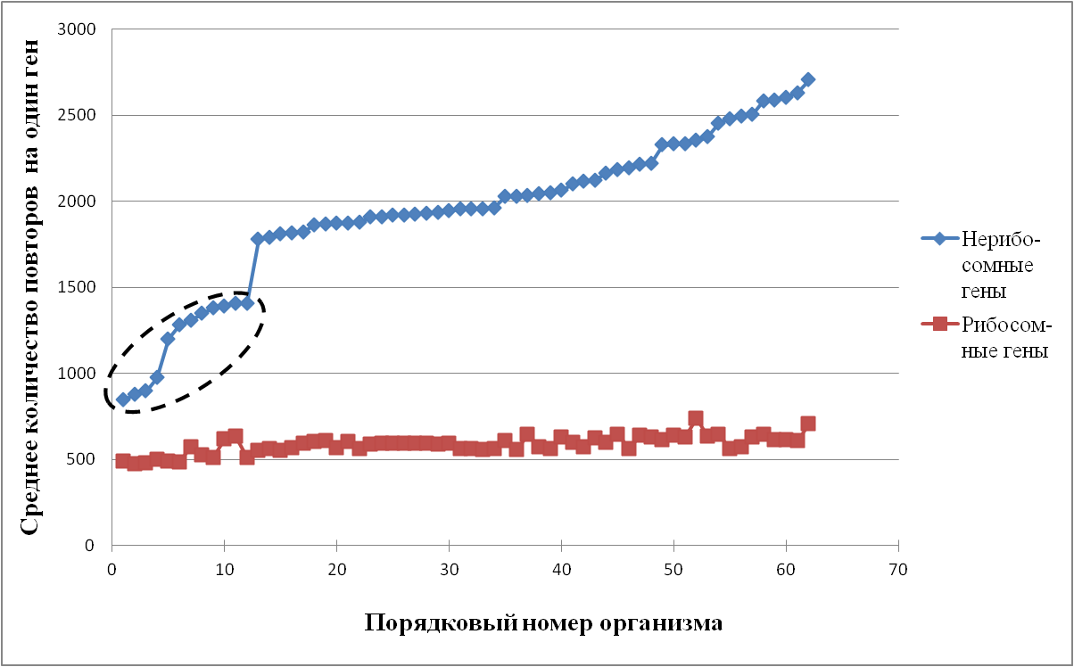
Исследование числа повторов в 62 штаммах Mycoplasma
Среднее количество повторов на один ген у 62 штаммов Mycoplasma.

Slide 16
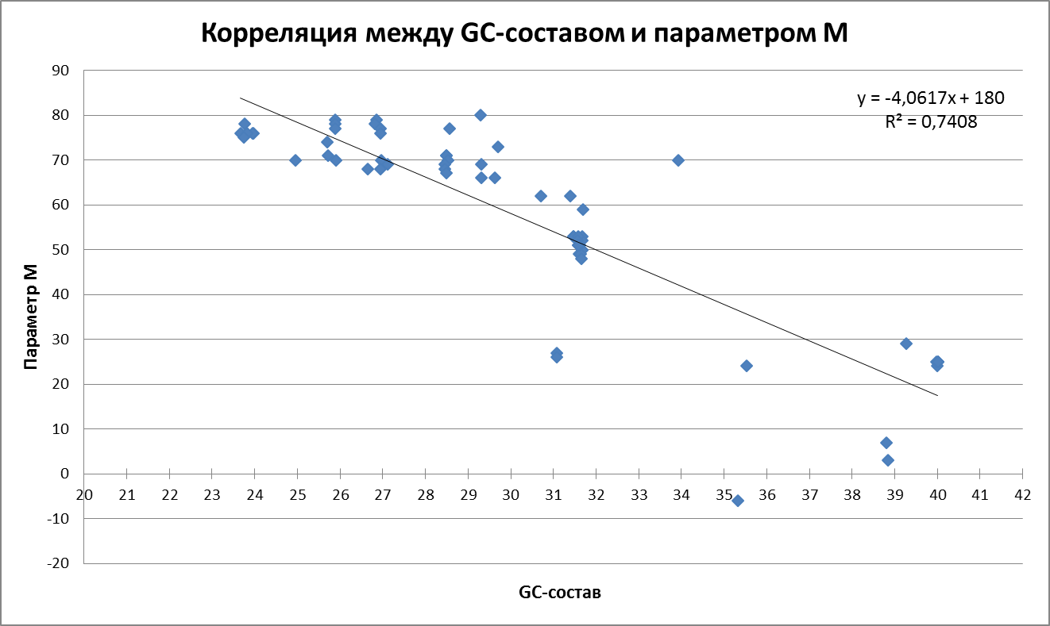
Корреляция между GC-составом и степенью эволюционной оптимизации первичной структуры генов Mycoplasma
Зависимость параметра M от GC-состава генома для 62 штаммов Mycoplasma (r = -0,86; P < 5,16×10⁻¹⁹). Большинство штаммов с параметром M < 30 (выделены пунктирным овалом) характеризуются наибольшими значениями GC-состава генома.

Slide 17
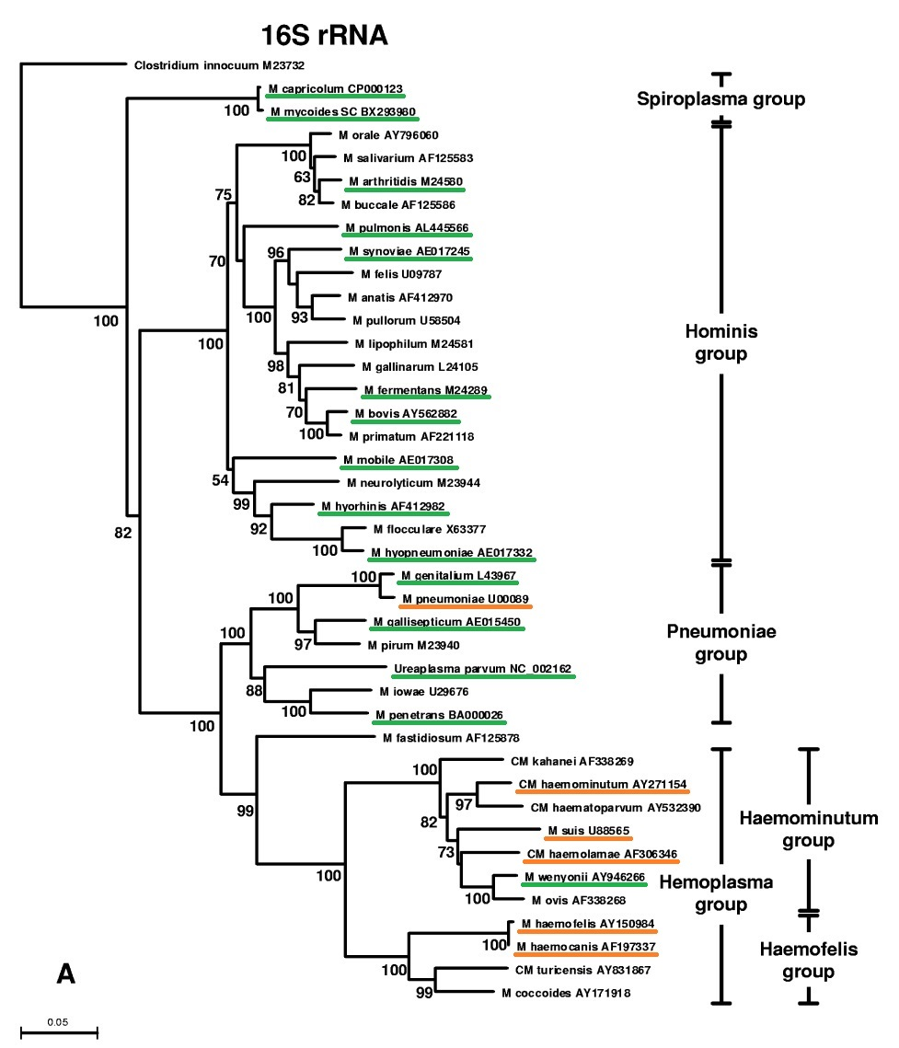
Филогения Микоплазм. (Iain R. Peters et al. 2008. J. Clin. Microbiol. 46(5): 1873–1877). Зеленый цвет – параметр M > 30, оранжевый – M ≤ 30.

Slide 18
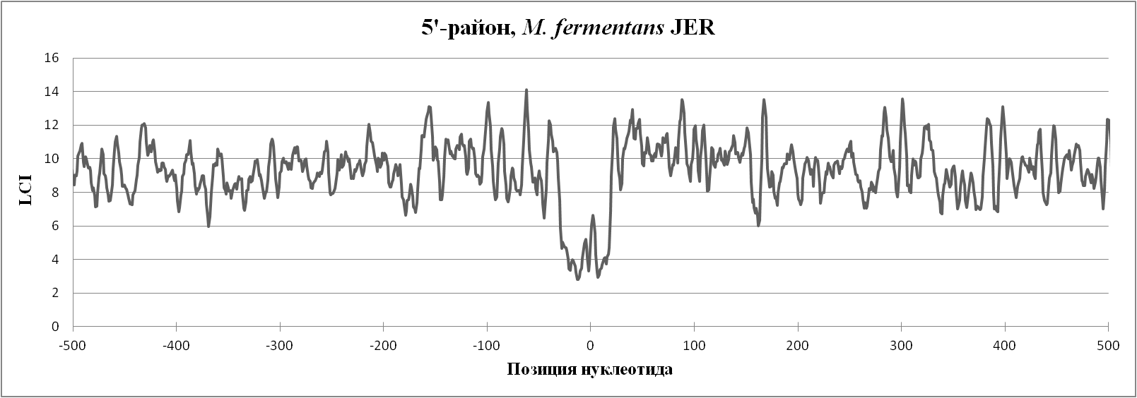
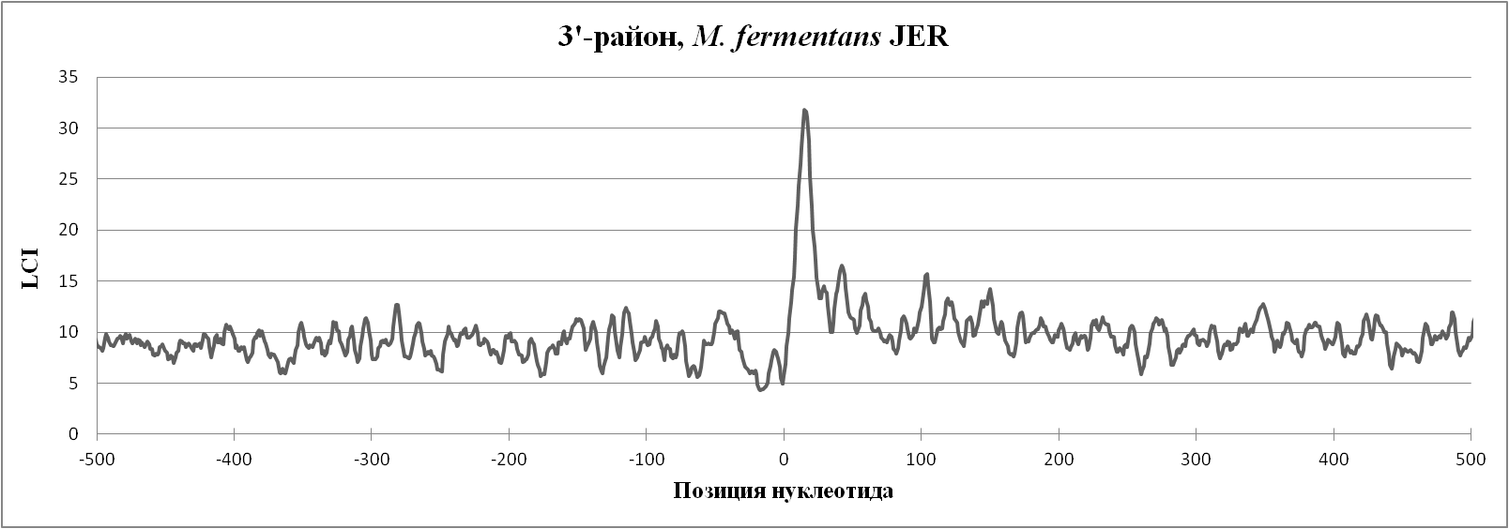
Исследование LCI (local complementary index) профилей
LCI профиль по всем генам M. fermentans JER (0 – старт трансляции).
LCI профиль по всем генам M. fermentans JER (0 – стоп трансляции).

Slide 19
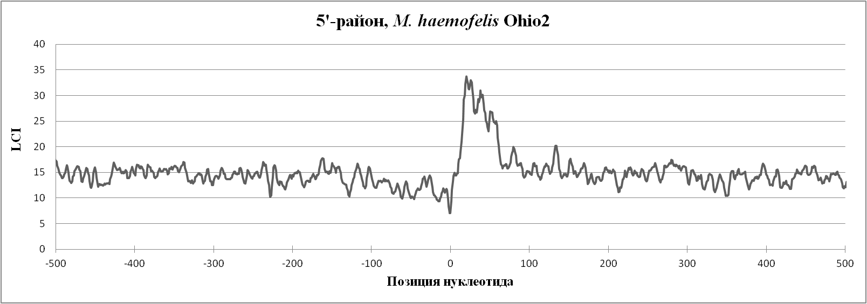
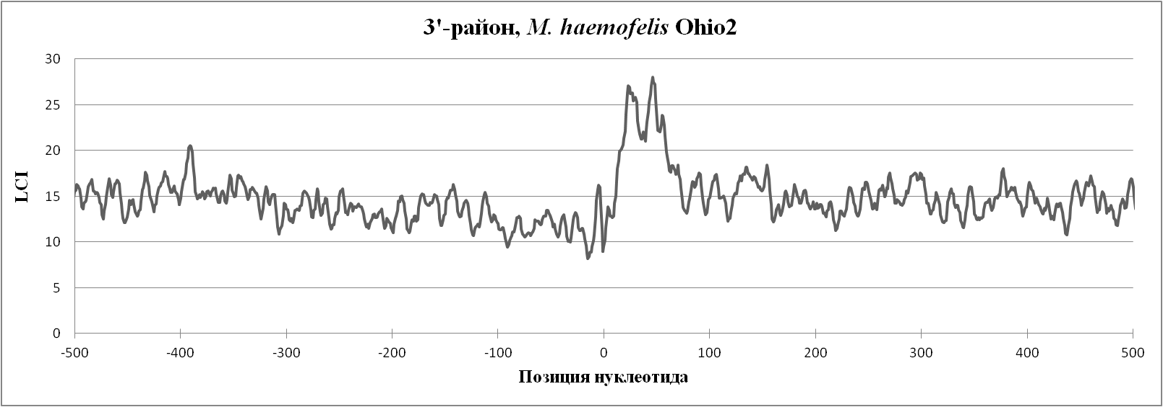
Исследование LCI профилей
LCI профиль по всем генам M. haemofelis Ohio2 (0 – старт трансляции).
LCI профиль по всем генам M. haemofelis Ohio2 (0 – стоп трансляции).

Slide 20
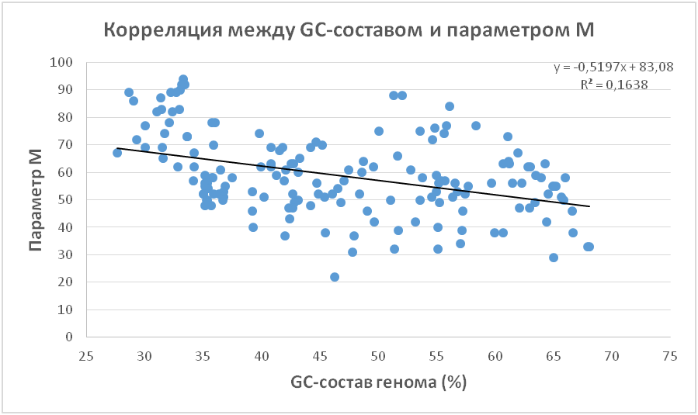
Корреляция между GC-составом и степенью эволюционной оптимизации первичной структуры генов архей
Зависимость параметра M от GC-состава генома для 135 видов архей (r = -0,40; P < 0,7×10⁻⁷).

Slide 21
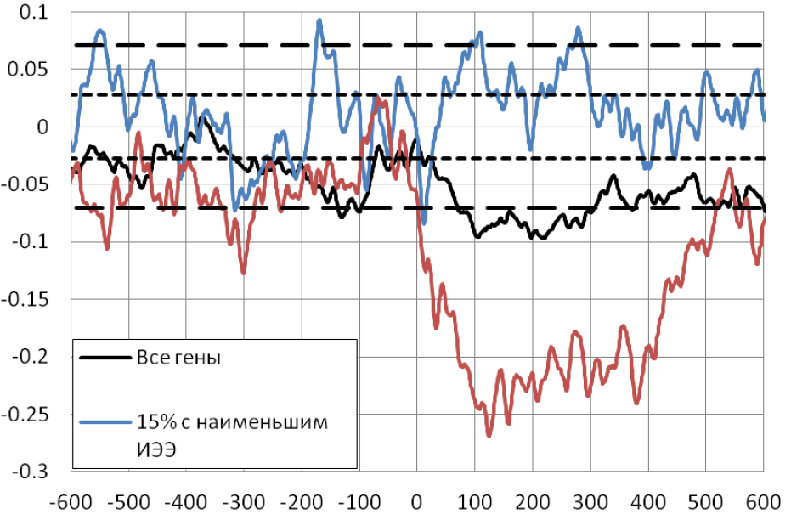
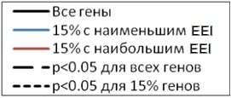
Корреляция между потенциалом формирования нуклеосом и индексом EEI для генов S. pombe.
Коэффициент корреляции
Позиция нуклеотида (0 – старт трансляции)
Коэффициент корреляции между потенциалом формирования нуклеосом и индексом EEI для генов S. pombe.
Notes:
Высокоэкспрессирующиеся гены должны характеризоваться высокой эффективностью не только трансляции, но и транскрипции. Коррелированность данных процессов мы проверяли на дрожжах cerevisiae и pombe. В качестве меры эффективности трансляции выступал индекс EEI. В качестве меры эффективности транскрипции – потенциал формирования нуклеосом, расчитанный программой RECON, разработанной Левицким В.Г. ПФН оценивает вероятность расположения нуклеосомы в заданном сайте последовательности.

Slide 22
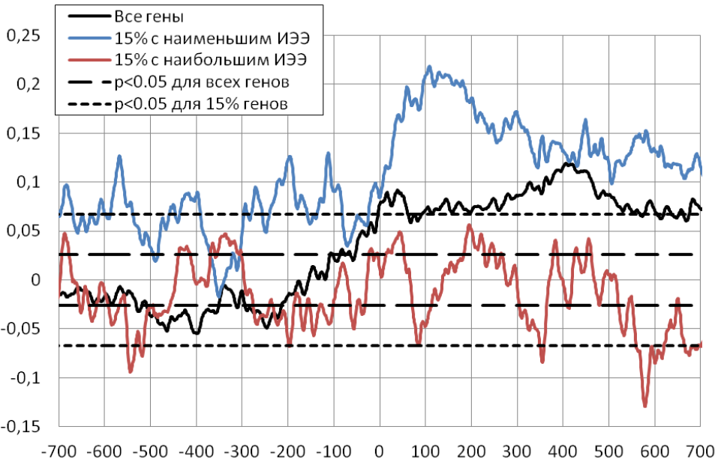
Корреляция между потенциалом формирования нуклеосом и индексом EEI для генов S. cerevisiae.
Коэффициент корреляции
Позиция нуклеотида (0 – старт трансляции)
Коэффициент корреляции между потенциалом формирования нуклеосом и индексом EEI для генов S. cerevisiae.

Slide 23
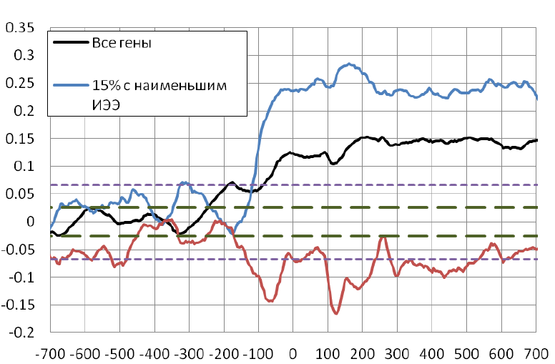
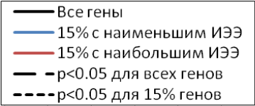
Корреляция между экспериментально определенной плотностью нуклеосомной упаковки и индексом EEI для генов S. cerevisiae.
Коэффициент корреляции
Позиция нуклеотида (0 – старт трансляции)
Корреляция между EEI и экспериментальными данными по плотности нуклеосомной упаковки, полученными прямым секвенированием нуклеосомной ДНК для S. cerevisiae.

Slide 24
Выводы
Создана общедоступная через Интернет программная реализация самообучающегося алгоритма расчета индекса эффективности элонгации EEI в виде веб-приложения EloE, обеспечивающего достоверный высокопроизводительный анализ эффективности элонгации трансляции генов одноклеточных организмов и позволяющего обрабатывать до нескольких тысяч геномов за один запуск.
Классифицирован 2771 геном различных одноклеточных организмов (бактерии, археи, эукариоты) по пяти типам эволюционной оптимизации процесса элонгации трансляции. Показано различие между бактериями и археями по предпочтительному типу оптимизации: у большинства проанализированных бактерий (45,35% от 2582) основную роль в определении эффективности элонгации трансляции играет только кодонный состав генов; у большинства архей (58,79% от 165) – кодонный состав генов и количество локальных инвертированных повторов в мРНК.
Показано наличие достоверной отрицательной корреляции (r = -0,86; P < 5,16×10⁻¹⁹) между GC-составом генома и степенью эволюционной оптимизации первичной структуры генов Mycoplasma для повышения эффективности элонгации трансляции.

Slide 25
Выводы
Показано, что у семи видов Mycoplasma (C. M. haemolamae, M. haemocanis, M. wenyonii, M. haemofelis, M. pneumonia, C. M. haemominutum, M. suis), в отличие от 20 других, в процессе эволюции прошла массовая минимизация количества локальных совершенных инвертированных повторов (потенциальных шпилек) в мРНК.
Анализ профилей стабильности потенциальных вторичных структур в мРНК у Mycoplasma показал, что M. haemofelis радикально отличается от остальных видов микоплазм наличием более стабильных потенциальных вторичных структур в мРНК в районе старт-кодона трансляции.
Показано наличие достоверной отрицательной корреляции (r = -0,40; P < 0,7×10⁻⁷) между GC-составом генома и степенью эволюционной оптимизации первичной структуры генов архей для повышения эффективности элонгации трансляции.
Показано наличие достоверной корреляция между потенциалом формирования нуклеосом и индексом эффективности элонгации трансляции генов S. cerevisiae и S. pombe.

Slide 26
Положения, выносимые на защиту
Разработанное веб-приложение EloE является общедоступной через Интернет программой, обеспечивающей достоверный высокопроизводительный анализ эффективности элонгации трансляции генов одноклеточных организмов, позволяющей обрабатывать до нескольких тысяч геномов за один запуск.
У семи видов Mycoplasma (C. M. haemolamae, M. haemocanis, M. wenyonii, M. haemofelis, M. pneumonia, C. M. haemominutum, M. suis), в процессе эволюции прошла массовая минимизация количества локальных совершенных инвертированных повторов (потенциальных шпилек) в мРНК.
M. haemofelis радикально отличается от остальных проанализированных видов микоплазм наличием более стабильных потенциальных вторичных структур в мРНК в районе старт-кодона трансляции. Вероятно, это связано с альтернативным механизмом регуляции инициации трансляции у данного вида.
Плотность нуклеосомной упаковки во фланкирующем 5'-районе старта трансляции достоверно коррелирует с индексом эффективности элонгации трансляции генов S. cerevisiae.

